Slide 1


স্বাগতম

Slide 2
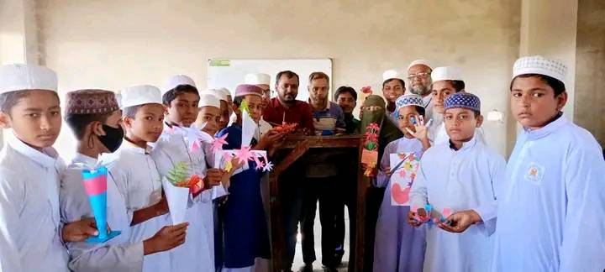
পরিচিতি
মোঃআতিকুল ইসলাম মজুমদার
সহকারী শিক্ষক ( তথ্য ও যোগাযোগ প্রযুক্তি)
চৌদ্দগ্রাম নজ়মীয়া কামিল মাদ্রাসা
০১৬৩৯০৪১১১৪

Slide 3
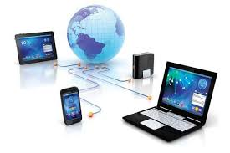
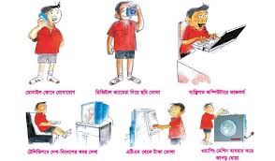

Slide 4

পাঠ্য বিষয়বস্তু

Slide 5
শিখন ফল
তথ্য প্রযুক্তি বলতে কী তা জ়ানব
তথ্য প্রযুক্তির ব্যবহার-এর ক্ষেত্রসমূহ সম্পকে জ়ানব
তথ্য ও প্রযুক্তি ব্যবহারের সুবিধাসমূহ কী কী তা জ়ানব

Slide 6

বাড়ীর কাজ়
১। তথ্য ও প্রযুক্তি ব্যবহারের সুবিধাসমূহ কি কি---?

Slide 7


